Slide 1
Kohti uusia hyte-rakenteita – kuntien ja hyvinvointialueiden vastuunjako
Pohdintaa – ei valmiita vastauksia
Sami Niemi, twitter @namisiemi

Slide 2
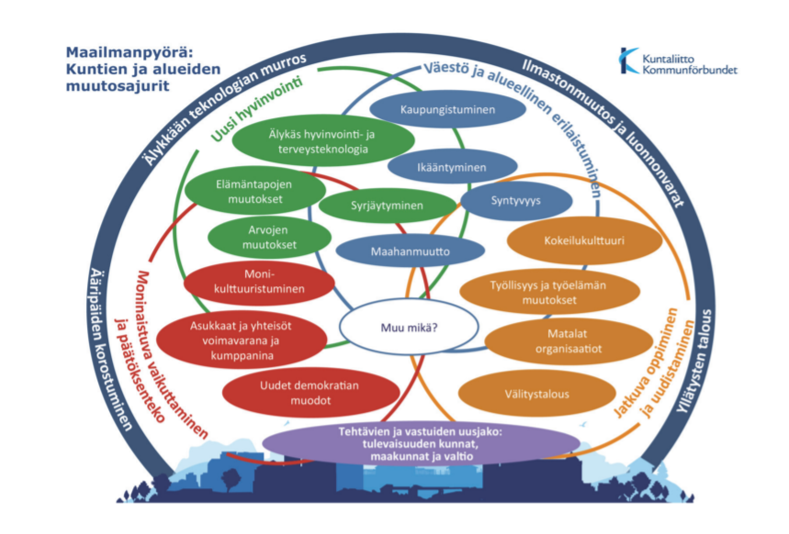
Kunnan ja hyvinvointialueen toimintaan vaikuttavat ilmiöt

Slide 3

Sote-uudistuksen valmistelutilanne
Sote uudistukseen liittyvät lait hyväksytty 6/2021
Voimaantulo vaiheittain 7/2021-1/2023
Väliaikaiset valmistelutoimielimet perustettu 9/2021
Aluevaalit pidetty 1/2022
Uudet aluevaltuustot aloittavat 3/2022-> hva-organisaatiot
Hyvinvointialueet aloittavat 1.1.2023
Valmistelu ja käytäntöjen hiominen jatkuu 2023 ->
Muuttaa samalla monin tavoin kuntien toimintaa
Valmisteluaikataulu tiukka, alueelliset erot niin lähtö- kuin valmistelutilanteessa suuria, vaikka ovatkin vate-vaiheessa tasoittuneet
Edessä/menossa on suurin kuntiin kohdistuva hallinnollinen muutos siten 1800-luvun puolivälin jälkeen

Slide 4
Uusi lainsäädäntö ja hyte(tu)
Hyvinvoinnin ja terveyden edistäminen nostettu yhdeksi keskeiseksi asiaksi sote-uudistuksessa
Kunnilla jatkossakin keskeinen rooli hyten toteuttamisesta
Laissa sosiaali- ja terveydenhuollon järjestämisestä (612/2021) hyvinvoinnin ja terveyden edistämistä koskevat pykälät 6 ja 7
Pykälässä 6 on määritelty kuntien vastuut hyvinvoinnin ja terveyden edistämiselle
Pykälä 7 koskee puolestaan hyvinvointialueiden vastuita hyvinvoinnin ja terveyden edistämisessä
Kunnilla ja hyvinvointialueilla on siis yhteinen vastuu alueen asukkaiden hyvinvoinnin ja terveyden edistämisestä -> yhteistyö

Slide 5

Kuntien ja hyvinvointialueiden vastuut hyvinvoinnin ja terveyden edistämisessä uudistuksen jälkeen
Hyvinvointialueen ja kunta vastaavat kumpikin omassa toiminnassaan hyte-työstä
  Lainsäädäntö
    Kuntalaki 410/2015
    Laki sosiaali- ja terveydenhuollon järjestämisestä 612/2021
  Tehtävät
    Päätösten vaikutusten ennakkoarviointi
    Käytännössä vastuut samanlaiset kuin nykyisessä terveydenhuoltolaissa
    Hyvinvoinnin ja terveyden edistäminen kunnassa
    6 § ”Kunnan on edistettävä asukkaidensa hyvinvointia ja terveyttä. Kunnalla on ensisijainen vastuu hyvinvoinnin ja terveyden edistämisestä siltä osin kuin tämä tehtävä kytkeytyy kunnan muihin lakisääteisiin tehtäviin.
    ”
  Hyvinvoinnin ja terveyden edistämisessä kunnan, hyvinvointialueen ja HUS-yhtymän on tehtävä yhteistyötä:
    Toistensa kanssa ja tuettava toisiaan asiantuntemuksellaan
    Alueella toimivien muiden julkisten toimijoiden, yksityisten yritysten ja yleishyödyllisten yhteisöjen kanssa.
    Hyvinvointikertomukset ja raportointivastuut sekä kunnilla että hv-alueille
  Toiminnan ytimessä yhteiset asiakkaat!

Slide 6

Paikallisiin päätöksiin vaikuttavia tekijöitä
Väestörakenne
Etäisyydet
Sosio-ekonominen rakenne
Talous
Toimintakulttuuri
Resurssit, (muutostilanteen vaikutukset=
Organisaatio
EI OLE OLEMASSA OIKEAA EIKÄ VÄÄRÄÄ TAPAA TEHDÄ HYTEÄ - KAIKKIALLA ON PAIKALLINEN TAPA SEN TEKEMISEEN

Slide 7
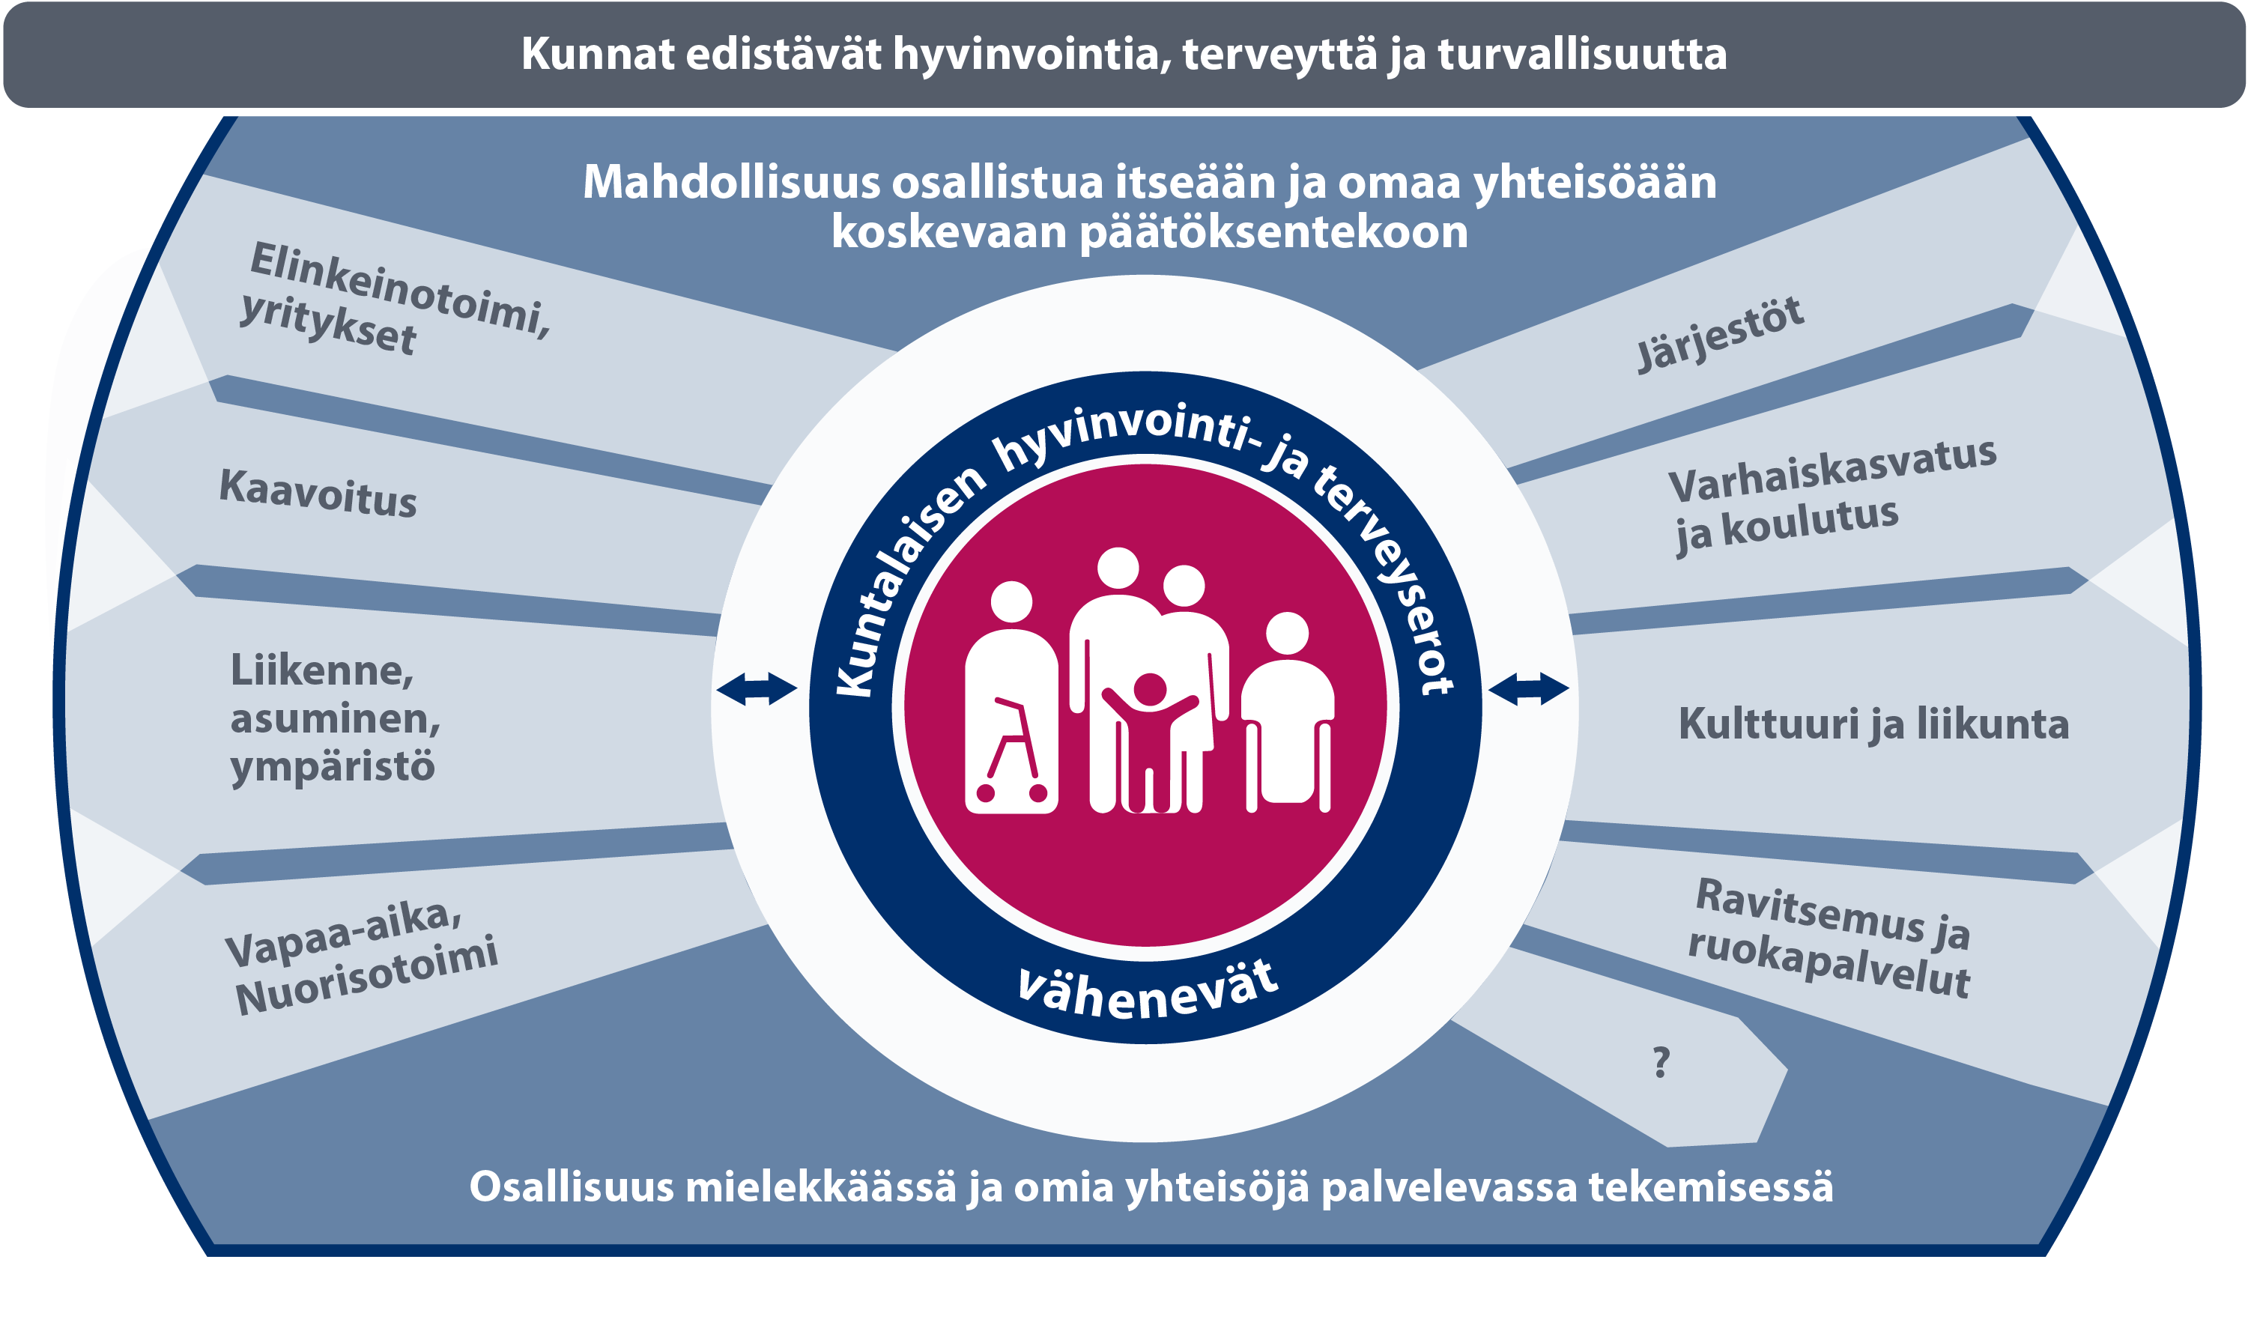

Slide 8
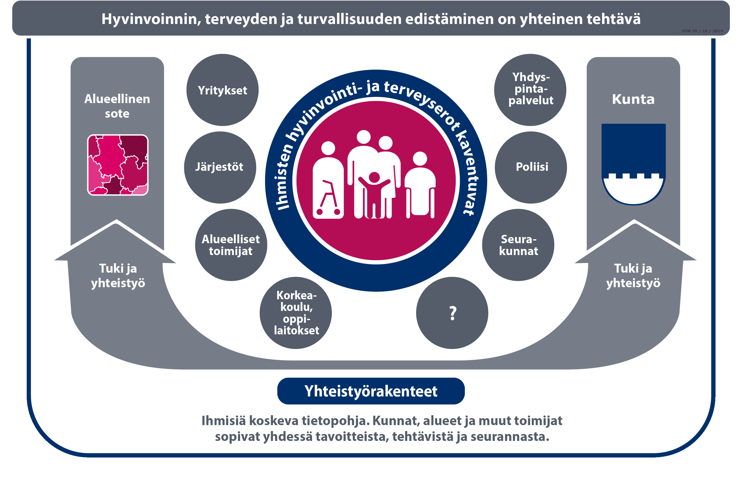
Hyvinvointi-alue

Slide 9

Kuntien tulevaisuuden yhteistyöverkostot
Yhdistykset
Kolmannen sektorin rinnalle myös neljäs sektori
Elinkeinoelämäkytkentä
Seurakunnat
Valtion viranomaiset (ELY, AVI, TE-hallinto poliisi, puolustusvoimat)
Muut kunnat
Hyvinvointialueet, myös seurakuntien kannalta keskeinen taho jatkossa, samoin kunnille uusi yhteistyötaso
KELA?
Digitalisaation mahdollisuudet yhteistyössä
Osallisuus keskeinen teema kaikille toimijoille

Slide 10
Hyvinvointialue yhteistyön näkökulmasta
Uusia hallinnon taso ja itsehallinnollinen toimija yhteistyön kenttään
Hyvinvointialueille siirtyvät terveydenhuollon, sosiaalitoimen ja pelastustoimen tehtävät – jatkossa ehkä muutakin
Samaan aikaan kuntien tehtävät muuttuvat, esim. työllisyyden hoidon tehtävät tulossa kunnille
Hyvinvointialueiden väliset erot hallintomalleissa ja toimintakulttuureissa tulevat olemaan huomattavia
Yhdyspinnat ja niiden hoitaminen eri toimijoiden välillä kuntalaisen ja kokonaisuuden onnistumisen kannalta keskeisiä
Valmistelutoimielimet muuttuvat hyvinvointialueen omaksi valmisteluksi
Paikallisesti tutut toimijat hyvä linkki tulevan yhteistyön tekemiselle – aluetaso kuitenkin huomioitava toimintaa koordinoivana tahona
Muutos on mahdollisuus!

Slide 11
Kuntien ja seurakuntien yhteistyö
Kuntien ja seurakuntien yhteistyöllä pitkät ja vaihtelevat perinteet
Monessa palvelussa yhteiset asiakkaat – käyttävät molempien tarjoamia palveluita elämän eri vaiheissa
Kunnissa myös tarve seurakuntien palveluille
Yhteiset toiminnat, mm. perhekeskukset (miten jatkossa ?)
Monesti myös samoja päättäjiä –esteellisyysasiat ajoittain esillä, uutena tasona päätöksenteossa myös hyvinvointialueet
Seurakuntien ja kunnan yhteistyö monella tapaa käännepisteessä
Muut uskonnot, uskonnottomat, maallistuminen
Vuoropuhelun ja yhteistyön merkitys
Rajoitteet?

Slide 12
Kuntien ja seurakuntien yhteistyön mahdollisuudet
Yhteistyömahdollisuuksia runsaasti
Kirkkolaki (1054/1993) 2 § - Yhteistoiminta kunnan kanssa
  Kirkkolain uudistus laajentaa yhteistyösuuntia julkisiin toimijoihin
Seurakunnat monissa paikoissa merkittäviä maanomistajia
  Kaavoitus, virkistyskäyttö
Tilojen käyttöön liittyvä yhteistyö
  Mahdollisuudet, rajoitteet
Tukipalveluiden tuottaminen yhteistyömahdollisuutena?
Kilpailutuskysymykset
Kuntien ja alueiden hyte-työryhmät yms.
Yhteistoiminta kolmikantaisesti hyvinvointialueiden kanssa

Slide 13
Toimintaympäristön muutos haastaa yhtä lailla kuntia kuin seurakuntia – halusimmepa tai emme

Slide 14
Sami Niemi
Erityisasiantuntija
Hyvinvointi- ja sivistysyksikkö
Suomen Kuntaliitto
sami.niemi@kuntaliitto.fi
p. +358 50 589 9187

